Slide 1
ĐẠO ĐỨC LỚP 3

Slide 2
Đạo đức
Bài cũ:
1/Em hãy kể những việc mình đã tự làm?
Em làm việc đó như thế nào?
2/Em cảm như thế nào sau khi hòan thành công việc?

Slide 3
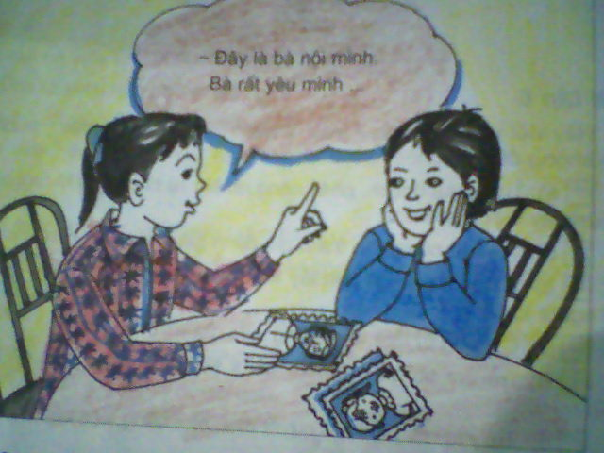
Quan tâm, chăm sóc ông bà, cha mẹ, anh chị em
Em hãy nhớ lại và kể cho các bạn trong nhóm nghe về sự yêu thương, quan tâm,chăm sóc của ông bà, cha mẹ đối với em.
Bài tập 1

Slide 4
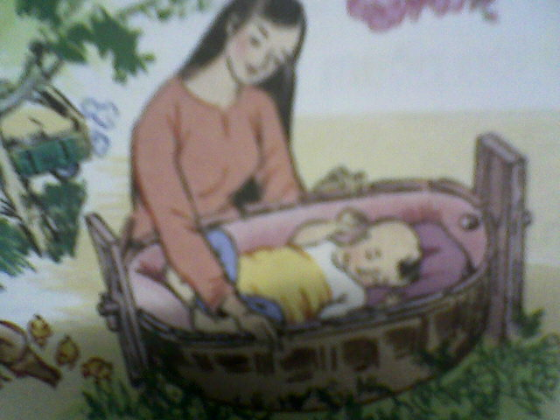
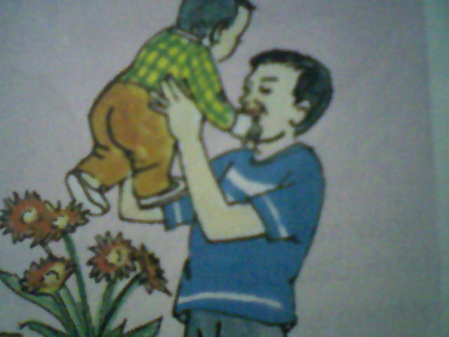
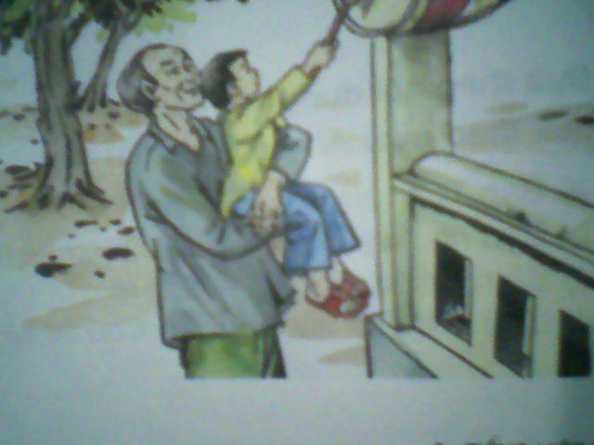
Quan tâm, chăm sóc ông bà, cha mẹ, anh chị em

Slide 5
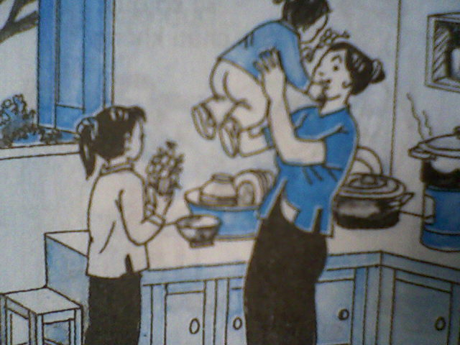
Quan tâm, chăm sóc ông bà, cha mẹ, anh chị em
Bó hoa đẹp nhất
Bài tập 2
Ly biết từ khi sinh em My, mẹ đã quên hẳn việc tổ chức sinh nhật cho mẹ. Nhưng sinh nhật của hai chị em thì bao giờ mẹ cũng nhớ.
Hôm nay là sinh nhật mẹ, Ly băn khoăn không biết nên tặng quà gì cho mẹ. Trong khi mẹ lúi húi nấu cơm dưới bếp. Ly bế em My ra ngõ chơi. Em My tụt xuống đất, chạy loăng quăng thích thú. Nó chỉ bông dâm bụt đỏ chói đòi chị hái. À phải rồi, mẹ rất yêu hoa mà ! Ly hái những bông hoa cúc dại mọc đầy bên đường xếp thành một bó. Bên cạnh những bông cúc trắng xinh xinh, Ly cài thêm những bông hoa dâm bụt đỏ tươi rực rỡ. Hai chị em My vào nhà với bó hoa tặng mẹ ngày sinh nhật. Mẹ vui mừng ôm hai chị em vào lòng và nói:” Đây là bó hoa đẹp nhất mà mẹ được tặng đấy!”.

Slide 6

Quan tâm, chăm sóc ông bà, cha mẹ, anh chị em
a) - Chị em Ly đã làm gì nhân dịp sinh nhật mẹ ?
b) - Vì sao mẹ Ly lại nói rằng bó hoa mà chị em Ly tặng mẹ là bó hoa đẹp nhất ?

Slide 7
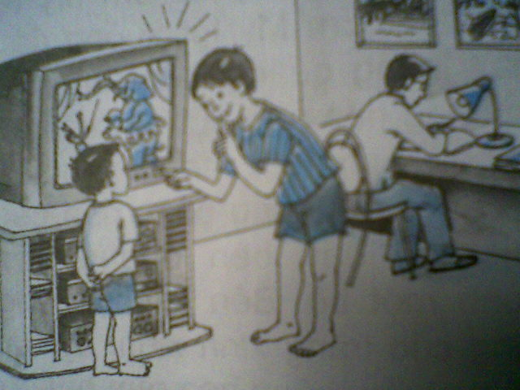
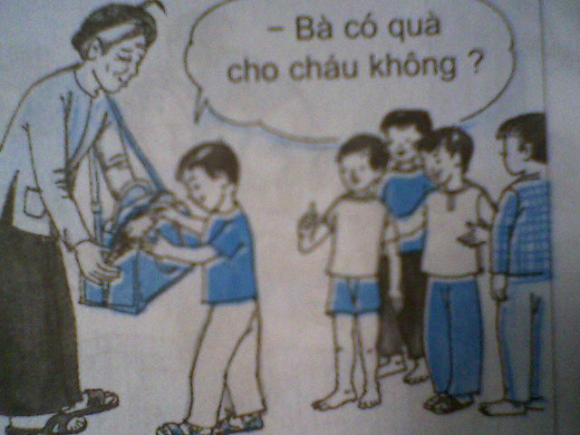
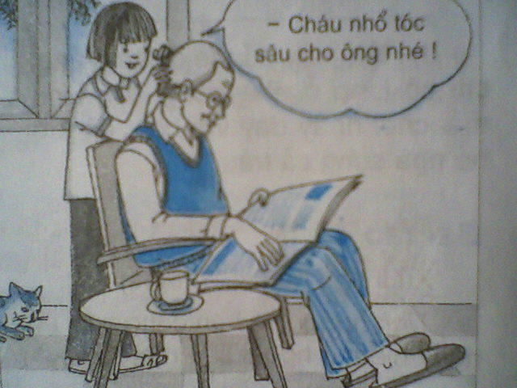
Quan tâm, chăm sóc ông bà, cha mẹ, anh chị em
Bài tập 3
Em có nhận xét gì về cách cư xử của các bạn nhỏ trong các tình huống dưới đây đối với ông bà, cha mẹ ?
a) Bao giờ sau bữa ăn, Hương cũng nhanh nhẹn rót nước, lấy tăm cho ông bà, cha mẹ. Những lúc rảnh rỗi, Hương còn nhổ tóc sâu, đọc báo cho ông bà nghe.
c) Mấy hôm nay, bố Phong bận việc ở cơ quan. Vừa ăn tối xong, bố đã phải ngồi vào bàn làm việc. Thấy vậy, Phong vặn nhỏ tivi và dỗ dành em bé để em khỏi vào quấy bố.
b) Sâm đang chơi với các bạn ở đầu ngõ thì thấy bà ngoại ở quê ra chơi. Sâm vội chạy đến lục túi bà tìm quà rồi quay lại chơi tiếp với các bạn.

Slide 8
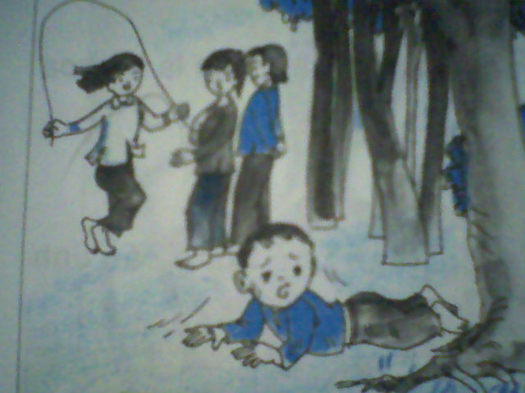
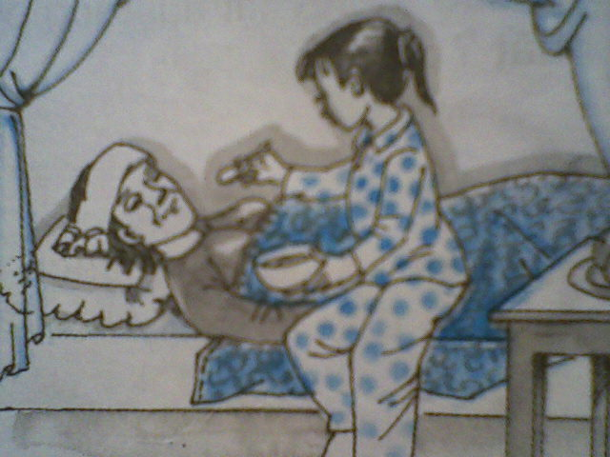
Đạo đức:
Quan tâm, chăm sóc ông bà, cha mẹ, anh chị em
Bài tập 3
Em có nhận xét gì về cách cư xử của các bạn nhỏ trong các tình huống dưới đây đối với ông bà, cha mẹ ?
d) Hôm nay bố mẹ đi làm vắng, chỉ có Linh ở nhà trông em. Linh mải chơi nhảy dây với bạn, để em bé ngã sưng cả trán.
đ) Thấy mẹ bị ốm, Hồng không đi chơi. Em quanh quẩn bên mẹ: lúc rót nước, lúc lấy thuốc, lúc lại thay khăn chườm trán cho mẹ,...

Slide 9
Đạo đức:
Quan tâm, chăm sóc ông bà, cha mẹ, anh chị em
Củng cố:
* Ta vừa học xong bài gì?
* Em đã làm gì để thể hiện sự quan tâm, chăm sóc ông bà, cha mẹ, anh chị em?

Slide 10
Đạo đức:
Quan tâm, chăm sóc ông bà, cha mẹ, anh chị em

